Slide 1

السنة الأولى ماستر
تخصص ريادة الأعمال
مقياس الاستراتيجية الدولية
جامعة محمد خيضر بسكرة
كلية العلوم الاقتصادية والتجارية وعلوم التسيير
قسم علوم التسيير
الأستاذة: سلاف رحال
2024/2023

Slide 2

محتوى المحاضرة
مقدمة
محركات العولمة
هيكل المنافسة على الصعيد الدولي: الصناعات ”متعددة المحليات“ و ”الشاملة“
طرق التدويل
الاستراتيجيات الدولية

Slide 3

تشير العولمة أو العولمة إلى ظاهرة اقتصادية واجتماعية تتميز قبل كل شيء بتطور التبادلات الدولية: تبادل السلع والخدمات، وتدفقات الاستثمار، والمعلومات، وتدفقات الهجرة. تميل هذه الظاهرة إلى زيادة الترابط الاقتصادي بين البلدان والمناطق وتؤدي إلى تكامل أكبر للاقتصادات على الصعيد العالمي.
سلاف رحال/ مقياس الاستراتيجية الدولية

Slide 4
1/مقدمة
تشير العولمة أو العولمة إلى ظاهرة اقتصادية واجتماعية تتميز قبل كل شيء بتطور التبادلات الدولية: تبادل السلع والخدمات، وتدفقات الاستثمار، والمعلومات، وتدفقات الهجرة. تميل هذه الظاهرة إلى زيادة الترابط الاقتصادي بين البلدان والمناطق وتؤدي إلى تكامل أكبر للاقتصادات على الصعيد العالمي.
سلاف رحال/ مقياس الاستراتيجية الدولية
Notes:
www.presentation-powerpoint.com

Slide 5



2/محركات العولمة
تشير العولمة أو الشمولية إلى ظاهرة اقتصادية واجتماعية تتميز في المقام الأول بتطور التجارة الدولية، وتؤدي هذه الظاهرة إلى تكامل أكبر بين الاقتصاديات والبلدان والمجتمعات على الصعيد العالمي.
تتعزز العولمة بفضل العوامل الرئيسية التالية:
تطور التبادل الحر
تطوير وسائل النقل والاتصالات
التجانس في الطلب
التوجه إلى الزيادة في الاقتصاديات السلمية
سلاف رحال/ مقياس الاستراتيجية الدولية

Slide 6

3/ هيكل المنافسة على الصعيد الدولي: الصناعات ”متعددة المحليات“ و ”الشاملة“
يمكننا التفرقة بين الأنشطة وفقًا للطبيعة الموحدة إلى حد ما للطلب، وبالتالي للعرض، على المستوى الدولي. في بعض القطاعات، تتفاوت المنتجات والخدمات المقدمة تفاوتا كبيرًا من بلد إلى آخر، بينما في القطاعات الأخرى يكون نفس المنتج أو الخدمة مناسبين لجميع أنحاء العالم. وهكذا تم تحديد حالتين هما : الصناعات "متعددة المحليات" والصناعات "العالمية الشاملة" ، وكثير من القطاعات تقع بالفعل بين هاتين الحالتين.
سلاف رحال/ مقياس الاستراتيجية الدولية

Slide 7

3/ هيكل المنافسة على الصعيد الدولي: الصناعات ”متعددة المحليات“ و ”الشاملة“
الصناعات متعددة المحليات
تعتبر الصناعة متعددة المحليات عندما تقوم المنافسة بشكل أساسي على حسب كل بلد. بعد ذلك يصبح المركز التنافسي لشركة ما في بلد ما مستقلاً عن وضعها في البلدان الأخرى. يمكن للشركة نفسها أن تتمتع بموقع قوي على جانب واحد من الحدود وأن تكون في وضع ضعيف للغاية، إن لم يكن غائبًا تمامًا، على الجانب الآخر.
وبالتالي فإن الميزة التنافسية في الصناعة متعددة المحليات خاصة بكل بلد. هذا هو السبب في أن التوسع الدولي في القطاعات متعددة المحليات يتم غالبًا من خلال عمليات الاستحواذ: من خلال الرقابة على شركة محلية ، حيث تستحوذ شركة متعددة الجنسيات على علامة تجارية معترف بها محليًا، والوصول إلى شبكات التوزيع، وبشكل عام، العناصر المختلفة للميزة تنافسية في البلد المستهدف.
العديد من الأنشطة الأخرى في المنتجات الاستهلاكية لها طابع قوي للغاية متعدد المحليات؛ معظم المنتجات المباعة خاصة بكل بلد ، حيث يتم تقديم نفس النوع من المنتجات بأشكال مختلفة، وعلامات تجارية محددة وتغليف مناسب ، إلخ.
سلاف رحال/ مقياس الاستراتيجية الدولية

Slide 8

3/ هيكل المنافسة على الصعيد الدولي: الصناعات ”متعددة المحليات“ و ”الشاملة“
الصناعات الشاملة
يطلق على الصناعة اسم "عالمية" أو ” الشاملة“ عندما تقام المنافسة في هذه الصناعة على المستوى الدولي. وبعبارة أخرى ، فإن الوضع التنافسي للشركة على المستوى العالمي هو الأكثر أهمية من ذلك في بلد معين. ففي الصناعة العالمية ، يمكن لشركة تتمتع بميزة تنافسية كبيرة في بلد ما أن تتطور بسهولة في بلد آخر استنادا إلى نفس النفوذ. تعتبر محركات الطائرات أو المعالجات الدقيقة من الصناعات العالمية.
سلاف رحال/ مقياس الاستراتيجية الدولية

Slide 9

9
3/ هيكل المنافسة على الصعيد الدولي: الصناعات ”متعددة المحليات“ و ”الشاملة“
العوامل المحددة للطبيعة الشاملة أو متعددة المحلية للصناعة
ما يحدد الطابع الشامل أو متعدد المحليات للصناعة هو التفاعل المشترك بين عاملين رئيسيين:
الحاجة إلى التكيف مع السياق المحلي
أهمية الاقتصاديات السلمية في الصناعة
سلاف رحال/ مقياس الاستراتيجية الدولية
Notes:
www.presentation-powerpoint.com

Slide 10

3/ هيكل المنافسة على الصعيد الدولي: الصناعات ”متعددة المحليات“ و ”الشاملة“
الحاجة إلى التكيف مع السياق المحلي
إذا كانت طبيعة النشاط تتطلب من الشركات تكييف عروضها مع السياق المحلي، فإن هذا يحد من مدى ما يمكن نقله من بلد إلى آخر أثناء توسعها دوليًا. تحمل تكاليف النقل المرتفعة، والتغلب على الحواجز التنظيمية التي يفرضها البلد المستهدف، وتعديل تصميم المنتج لجعله متوافقًا مع تفضيلات العملاء المحليين، وإنشاء شبكات توزيع في البيئة المحلية الجديدة، وترسيخ سمعة للعلامة التجارية لدى المشترين الذين لم يسمعوا بها قبلا. كلها عقبات تقلل من نطاق ميزة الشركة عندما دخولها سوقًا جديدًا.
سلاف رحال/ مقياس الاستراتيجية الدولية

Slide 11
3/ هيكل المنافسة على الصعيد الدولي: الصناعات ”متعددة المحليات“ و ”الشاملة“
في الحالات القصوى ، تضطر الشركة إلى إعادة ابتكار نفسها كليا لكي تتمكن من العمل في بلد جديد. في مواجهة المنافسين المحليين، لا تملك الشركة متعددة الجنسيات خيارا سوى أن تصبح نفسها "محلية" وذلك بتطويرها لمنتجات محددة للسوق المستهدف، عن طريق إنشاء قدرات إنتاجية محليًا، أو الاستثمار لإنشاء شهرة لعلامتها التجارية، أو حتى تعزيز علامة تجارية جديدة أكثر ملاءمة في البيئة المحلية. وبالتالي ، فإن هذا يؤدي بالشركة تؤدي إلى إعادة إنشاء ميزة تنافسية محليًا.
سلاف رحال/ مقياس الاستراتيجية الدولية

Slide 12

3/ هيكل المنافسة على الصعيد الدولي: الصناعات ”متعددة المحليات“ و ”الشاملة“
أهمية الاقتصاديات السلمية في الصناعة
عندما يتسم قطاع ما باقتصاديات كبيرة جدًا للحجم، فإن الشركة مهيمنة بالفعل في هذا القطاع تصل إلى أسواق محلية جديدة بميزة التكلفة التي يضفيها حجمها العالمي. وفي مواجهة المنافسين المحليين بأحجام الإنتاج المحدودة بحجم السوق المحلي يمكن لشركة متعددة الجنسيات أن تعتمد على وجودها في العديد من الأسواق للاستثمار أكثر، خاصة في مجال البحث والتطوير، مع تخفيف انفاقها على جميع الأسواق المتواجدة فيها. وبطبيعة الحال، فإن الربح من الحجم المرتبط بالتواجد في أسواق متعددة لا يتحقق إلا إذا السلع والخدمات المباعة متجانسة بما فيه الكفاية للسماح بتحقيق اقتصاديات حجم كبيرة.
سلاف رحال/ مقياس الاستراتيجية الدولية

Slide 13
3/ هيكل المنافسة على الصعيد الدولي: الصناعات ”متعددة المحليات“ و ”الشاملة“
وبالتالي تصبح القطاعات التي تكون فيها وفورات الحجم مهمة وتفوق احتياجات التكيف "عالمية" ؛ والقطاعات "متعددة المحليات" هي تلك التي تكون فيها احتياجات التكيف قوية للغاية ووفورات الحجم محدودة للغاية بحيث لا تبرر توحيد العرض. ومع ذلك، فإن جميع القطاعات تقريبًا تتسم بالحاجة إلى التكيف مع السياق المحلي ووفورات الحجم الكبيرة، وبالتالي فهي ليست عالمية كليا ولا محلية بحتة، ولكنها تقع بين هذين الطرفين.
سلاف رحال/ مقياس الاستراتيجية الدولية

Slide 14
4/ طرق التدويل
يحدث تدويل الاقتصاد من خلال طريقتين أساسيتين: التجارة الدولية في السلع والخدمات من جهة والاستثمار المباشر في الخارج من جهة أخرى.
بعبارة أخرى، يمكن للشركة أن تصدر منتجاتها من بلدها الأصلي أو الاستثمار في بلد أجنبي وبيع منتجاتها في ذلك البلد المضيف عن طريق الإنتاج محليًا. في الواقع، العديد من الشركات تجمع بدرجات متفاوتة بين هذين الوضعين، على سبيل المثال عن طريق تصدير المكونات وجعل التجميع محليًا. مع ذلك، فإن النمط السائد للتدويل يختلف اختلافًا كبيرًا من صناعة إلى أخرى.
يتم تدويل بعض القطاعات في المقام الأول من خلال تطوير التجارة الدولية، على عكس قطاعات أخرى تصبح دولية بالاستثمار
سلاف رحال/ مقياس الاستراتيجية الدولية

Slide 15
4/ طرق التدويل
الاستثمار الأجنبي المباشر مهم | الاستثمار الأجنبي المباشر محدود
الأنشطة الشملة المعقدة السيارات الالكترونيات الأجهزة المنزلية الصيدلة | أنشطة التصدير الشاملة العالمية الطائرات الانتاج الزراعي صناعة الساعات والمجوهرات | التجارة الدولية مهمة
أنشطة متعددة المحليات الفنادق المحلات الكبرى للتوزيع مكاتب التدقيق والاستشارات | أنشطة محلية النقل بالسكك الحديدية المصارف الصحافة اليومية | التجارة الدولية ضعيفة
سلاف رحال/ مقياس الاستراتيجية الدولية

Slide 16
4/ طرق التدويل
04
03
02
01
الأنشطة العالمية المعقدة
أنشطة التصدير العالمية
الأنشطة متعددة المحليات
الأنشطة المحلية
سلاف رحال/ مقياس الاستراتيجية الدولية

Slide 17
4/ طرق التدويل
الأنشطة المحلية
لا تتأثر الأنشطة المحلية كثيرا بالعولمة. وفي كل بلد، الشركات التي تعمل في هذه الأنشطة هي أساسا شركات منشؤها البلد المعني. قد تكون هذه أولاً قطاعات منظمة، ولا تزال مغلقة أمام المنافسة الأجنبية الخارجية، مثل الخدمات البريدية ، والنقل الحضري، وما إلى ذلك؛ ومن ثم فإن تغيير التنظيم يمكن أن يؤدي إلى فتح هذه القطاعات أمام المنافسة.
الأنشطة متعددة المحليات
الأنشطة متعددة المحليات هي القطاعات التي تقام فيها المنافسة قبل أي شيء على أساس كل بلد على حدى، حيث تختلف المنتجات اختلافا كبيرا من بلد إلى آخر. و تهيمن على صناعة الفنادق الراقية سلاسل دولية مثل Hilton، Sheraton، Sofitel، إلخ، لكن طبيعة أعمالها تملي عليها إدارة المؤسسات في جميع الأماكن التي يرغبون في التواجد فيها. نفس الأمر، بالنسبة للمساحات الكبرى للتوزيع، ليس أمام العلامات التجارية مثل Wal-Mart و Carrefour و Metro و Tesco خيار آخر سوى فتح متاجر في البلدان التي يريدون تحقيق مبيعات فيها.
سلاف رحال/ مقياس الاستراتيجية الدولية

Slide 18
4/ طرق التدويل
أنشطة التصدير العالمية
أنشطة التصدير العالمية هي القطاعات التي تقوم فيها الشركات بالجزء الأكبر من الإنتاج في مكان محدد، ولكنها تبيع هذا الإنتاج في جميع أنحاء العالم. يمكن أن تكون هذه القطاعات خاضعة لتأثيرات واسعة النطاق، وتنتج سلعا متمايزة قليلا من بلد إلى آخر ويسهل نقلها، وفي هذه الظروف، تكون للشركة مصلحة في تركيز جميع الإنتاج في مكان واحد وتصديره إلى جميع الأسواق.
الأنشطة العالمية المعقدة
تتسم الأنشطة العالمية المعقدة باقتصاديات حجم كبيرة وطلب متجانس نسبيًا؛ وهذه أيضًا قطاعات يوجد فيها الكثير من الاستثمار الأجنبي المباشر والكثير من التجارة الدولية. في هذه القطاعات، تعتبر التجارة داخل الشركة مهمة للغاية.
تحدد الشركات جزءا من الإنتاج في الأسواق التي تخدمها أو تتخصص في مختلف المواقع الموجودة في مختلف البلدان، ثم تعيد توزيع الإنتاج بين هذه البلدان.

Slide 19
استراتيجية التطور الدولي
19
في مراجعة الأدبيات، غالبا ما تستخدم استراتيجية المؤسسة لتعيين مجموعة من القرارات المتخذة داخلها لتحقيق أهدافها العامة. ويعني مفهوم الاستراتيجية أن المؤسسة تتمتع بدرجة من الحرية في وسائل العمل المتاحة لها لمواجهة منافسيها.
ومع ذلك، فإن القيود التي تثقل كاهل استراتيجية التدويل عديدة: تشريعية، وتنظيمية، وقانونية، وإدارة الموارد البشرية، والمالية، والجيوسياسية، ومخاطر عدم الدفع، ومخاطر الصرف، والاستثمارات المحفوفة بالمخاطر، والخسائر والعلاقات مع الشراكات التجارية والاجتماعية.
تتميز الاستراتيجية عن التدويل بالنسبة لبعض المؤلفين، بمعنى أنها موجهة ضد منافسين معينين. وفي مجال التدويل، فإن الخصوم هم منافسوها المباشرون أو غير المباشرون في السوق الخارجية. لدخول السوق الأجنبية، يجب على المؤسسات الصغيرة والمتوسطة أن تدخل في منافسة مع المنافسين، أي المجموعات الكبيرة وغيرها من الشركات الصغيرة والمتوسطة الناشئة عالميًا ودوليًا. يمكن تسمية القرارات أو السياسات الموجهة ضد المنافسين في السوق بأنها قرارات إستراتيجية.
سلاف رحال/ مقياس الاستراتيجية الدولية
Notes:
www.presentation-powerpoint.com

Slide 20
استراتيجية التطور الدولي
20
في مواجهة قيود بيئة الأعمال العالمية، تقوم المؤسسات بالاختيار بين استراتيجيات مختلفة: استراتيجيات التصدير، استراتيجيات الاستيراد، الاستراتيجيات المالية، استراتيجيات التمايز، استراتيجيات التنويع، استراتيجيات التسويق، التحالفات الاستراتيجية، استراتيجيات الاندماج والاستحواذ، استراتيجيات اختراق الأسواق الخارجية أو الاستراتيجيات الدفاعية. (بورتر، 1986).
حسب بورتر، مهما كانت الاستراتيجية المعتمدة والمصطلح المستخدم، فإن النهج الاستراتيجي داخل المؤسسات يتطلب أن تقوم المؤسسة بدمج عدة عوامل في مواجهة المنافسة. العوامل الرئيسية الرئيسية هي: نقاط القوة والضعف، وصورة العلامة التجارية، ومهارات التنظيم والإدارة، والتهديدات في بيئة الأعمال الشاملة. يتيح تحليل هذه العوامل للمؤسسة تطوير استراتيجية أساسية مصممة خصيصًا لأهدافها.
سلاف رحال/ مقياس الاستراتيجية الدولية
Notes:
www.presentation-powerpoint.com

Slide 21
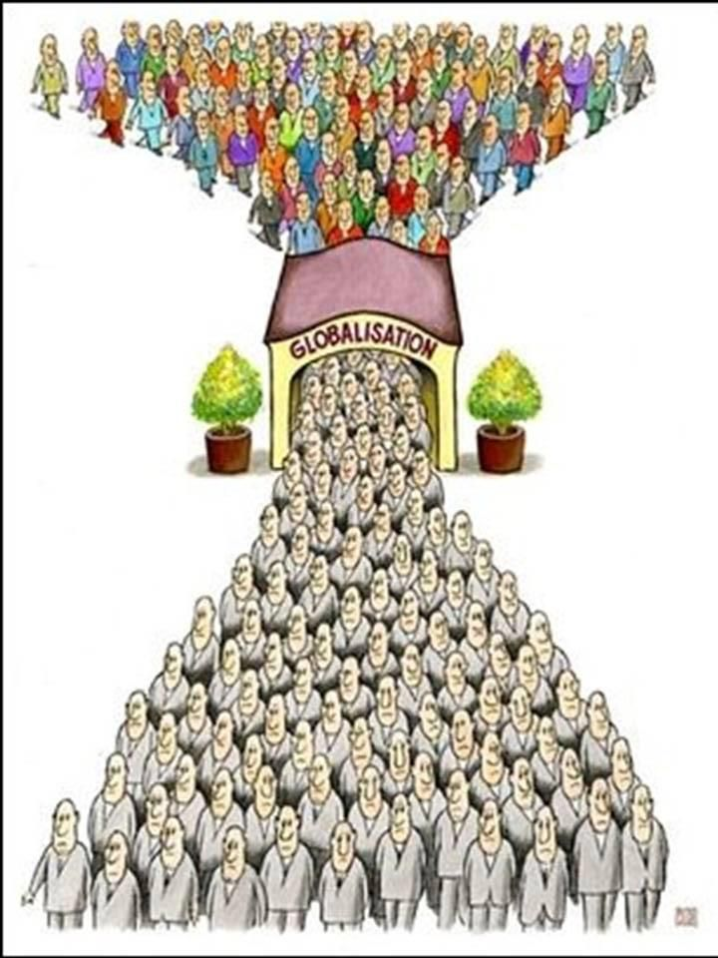
5/ الاستراتيجيات الدولية
لذلك، فإن القرارات المتعلقة بالإستراتيجية الدولية هي، من ناحية، الطابع الموحد تقريبا على المستوى العالمي أو على العكس من ذلك، تتكيف مع السياقات المحلية، وعرض الشركة، ومن ناحية أخرى، فإن الاستخدام المهم أكثر للتجارة الدولية و / أو الاستثمار المباشر في الخارج.
سلاف رحال/ مقياس الاستراتيجية الدولية

Slide 22
5/ الاستراتيجيات الدولية
التكيف المحلي مقابل التوحيد العالمي؟
يتعلق العنصر الرئيسي الأول للاستراتيجية الدولية بالتوازن بين توحيد أنشطة الشركة التجارية على المستوى العالمي وتكييف هذه الأنشطة مع السياقات المحلية المختلفة. وباختيار الشركة لمزيد من التكيف المحلي، فإنها تستجيب بشكل أفضل لتفضيلات المستهلكين والمتطلبات البيئية في كل بلد.
على العكس من ذلك، فإن الشركة بزيادة توحيد عرضها، تستفيد من وفورات الحجم الأكبر وبالتالي انخفاض التكاليف. يجب أن يأخذ اختيار الشركة في الاعتبار الخصائص القطاعية التي نوقشت سابقًا. إذا كان القطاع "عالميًا"، فإن التوحيد سيحدث آثارا على التكلفة التي من شأنها أن تجعل من الصعب تقديم الأفضل حتى للسياق المحلي لمجابهة المنافسة من المنتجات العالمية. قبل كل شيء، كلما تطور القطاع نحو المزيد من العولمة ، كلما أصبح وضع المنافسين المحليين أكثر صعوبة.
وتقوم معظم الشركات بتنظيم التوحيد العالمي/ التحكيم المحلي للتكيف وفقا لمختلف الأنشطة التي تنفذها. وبالتالي فإنه من النادر أن تختار الشركة تحديد موقع أنشطتها المتعلقة بالبحث والتطوير ما لم يكن من الضروري الاستجابة لسوق محدده جدا.
سلاف رحال/ مقياس الاستراتيجية الدولية

Slide 23

5/ الاستراتيجيات الدولية
التسويق والتصنيع
نادرا ما يتم توحيد التسويق على المستوى العالمي، تمنح شركات عديدة للشركات الفرعية المحلية الاستقلالية والموارد لتنفيذ سياسات التوزيع والتسعير والاتصالات المصممة للعملاء، المنافسة والقيود المحلية.
وعندما يتعلق الأمر بالتصنيع، فمن الشائع أن توحد الشركات المكونات ولكن تسمح ببعض التكيف المحلي في خصائص المنتج النهائي. وهذا هو الحال على سبيل المثال في السيارات، حيث لا يستطيع أي صانع أن يطور نماذج محدده تماما للأسواق المحلية المختلفة، بسبب ارتفاع تكاليف البحث والتطوير والبحث عن وفورات الحجم. ولذلك فإنها تفرض على الفروع المحلية استخدام نفس المنصات والمحركات والمكونات الرئيسية، ولكنها تسمح بالبدائل المحلية، وخاصة على مستوى هيكل السيارات والتجهيزات الداخلية.
سلاف رحال/ مقياس الاستراتيجية الدولية

Slide 24
5/ الاستراتيجيات الدولية
أنواع استراتيجيات التدويل
الاستراتيجيات الشاملة | الاستراتيجيات العابرة للبلدان
الاستراتيجيات متعددة الجنسيات | الاستراتيجيات متعدد المحليات
قوي
التنسيق الدولي للأنشطة
ضعيف
ضعيف
قوي
التكيف مع الحاجات المحلية
سلاف رحال/ مقياس الاستراتيجية الدولية

Slide 25
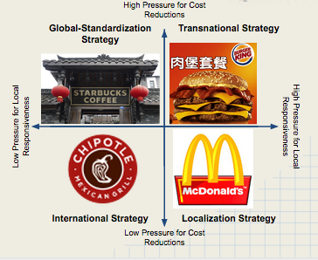
5/ الاستراتيجيات الدولية
أنواع استراتيجيات التدويل (أمثلة)
سلاف رحال/ مقياس الاستراتيجية الدولية

Slide 26




Contact Info
soulef.rahal@univ-biskra.dz
0776457125
soulef.rahal
soulef.rahal
سلاف رحال/ مقياس الاستراتيجية الدولية

